Slide 1

網路線製作
cookie@CNA

Slide 2

目錄
網路線介紹
器材介紹
步驟

Slide 3

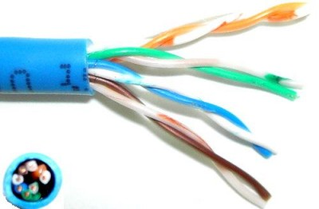
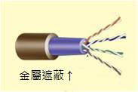
網路線介紹
無遮蔽式雙絞線(常用)
(Unshielded Twisted Pair)
無遮蔽式雙絞線

Slide 4
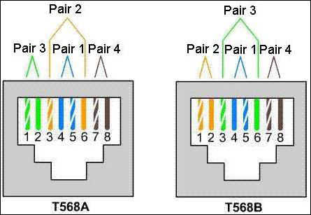
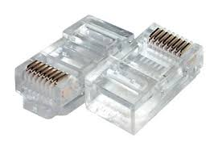
網路線介紹
網路線分類：
Cat 5 , Cat 5e(常用) , Cat 6 , Cat 6a
水晶接頭類型：
RJ-45
網路線排序:
EIA/TIA 568A &TIA 568B

Slide 5
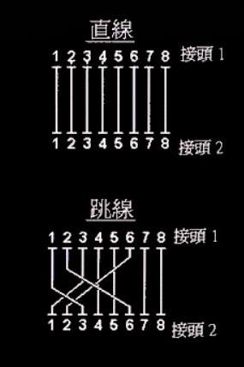
網路線介紹
直線(Straight):
T568A-T568A
T568B-T568B
PC ←→Switch
Switch ←→ Router
跳線(CrossOver)
T568A-T568B
Switch←→Switch
PC ←→PC

Slide 6
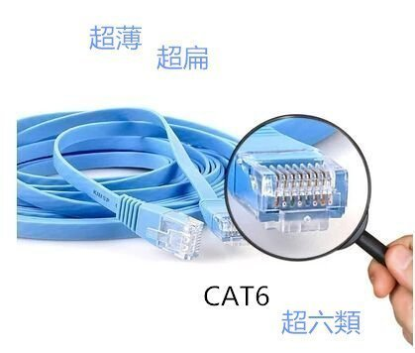
網路線介紹
不建議使用扁線
不建議使用本校員○社

Slide 7
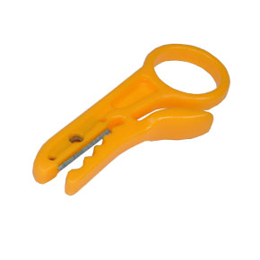
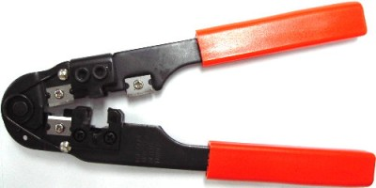
器材介紹
1、Cat5以上網路線
3、剪刀
4、RJ-45水晶頭
2、剝線器
5、壓線鉗

Slide 8
步驟
1.用剝線器將網路線的外層塑膠皮剝開至適當長度。

Slide 9
步驟
2.將纏繞的絞線分開，拉直方便之後排線。

Slide 10
步驟
3.把線照著T568A或T568B的順序排好，用剪刀將線修剪平整。

Slide 11
步驟
將絞線連同塑膠皮部分塞入RJ45接頭
利用壓線器把接頭壓緊。

Slide 12

步驟
測線器測試線路是否正確無誤。

Slide 13


謝謝大家！！！

